Slide 1
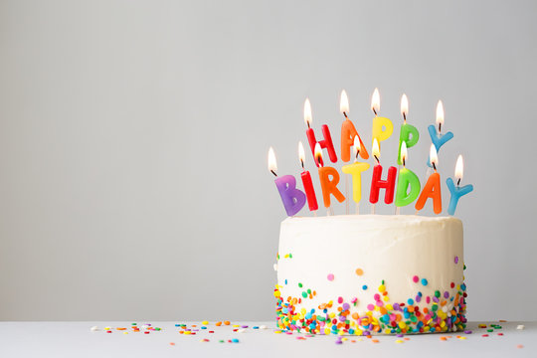
❤️3月份生日的家人們❤️
李清
鄭賽桃
Noah Yeung
我們將在午餐聚會時禱告祝福
唱生日歌與享用生日蛋糕

